Slide 1

Муниципальное бюджетное общеобразовательное учреждение среднего
Общего образования «Школа №15» пос. Биракан
Исследовательская работа
«Мой прадедушка – участник Великой Отечественной войны»
Участник: воспитанник дошкольной группы Кузнецова Валерия (7 лет)
Выполнила старший воспитатель: Волкова Е.В.

Slide 2
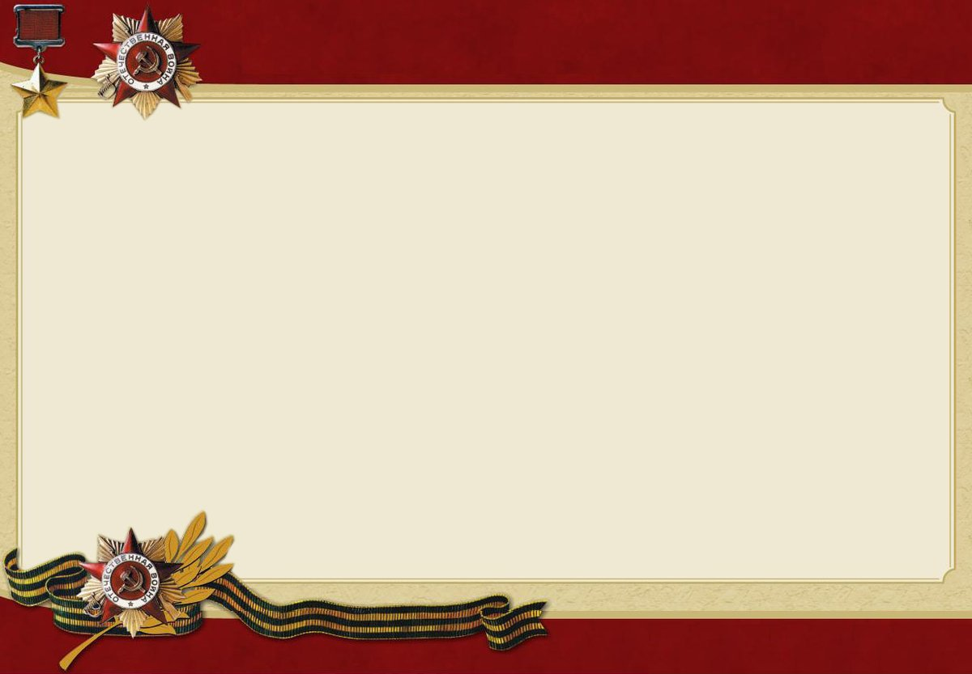
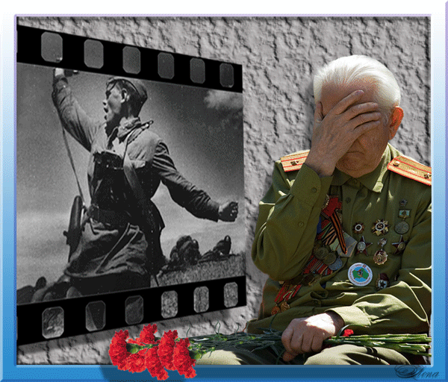
Прошла война, прошла страда,
Но боль взывает к людям.
Давайте, люди, никогда
Об этом не забудем.
(А. Твардовский)
Приближается 75-ая годовщина Великой Победы. У многих родителей возникает вопрос о том, нужно ли рассказывать ребёнку о войне и о значении этого великого праздника? Рассказывать нужно – в этом нет никаких сомнений.
Человек, который не знает истории своего народа, не имеет будущего ни для себя, ни для своих детей, он обречен на внутреннюю пустоту. Россия имеет богатейшую историю, важной частью которой является Великая Отечественная война. Дедушки и бабушки, помнящие и знающие войну, к большому сожалению, уходят от нас. С каждым годом наша страна всё больше и больше теряет ветеранов той войны. С их уходом мы теряем прямую связь с тем временем.
Поэтому очень важно, пусть по крупицам, но зёрнышко к зёрнышку давать детям знания о той великой войне.

Slide 3
Актуальность.
Я считаю, что данная тема является актуальной по нескольким причинам.
Во-первых, каждый год 9 мая наша страна празднует День Победы, это тот самый день, когда советский народ одержал великую победу над фашистами в годы Великой Отечественной войны.
Во-вторых, к сожалению, все меньше остается в живых ветеранов, поэтому наша задача – собирать, изучать, хранить материалы о людях, защищавших нашу Родину.
В-третьих, я считаю, что каждый человек должен знать свою родословную: судьбу своих дедов и прадедов, а затем свои знания передавать будущим поколениям. Для меня очень важно, чтобы осталась память о прадедушке не только в виде нескольких фотографий, а целый рассказ, построенный на основе документов и воспоминаний.

Slide 4
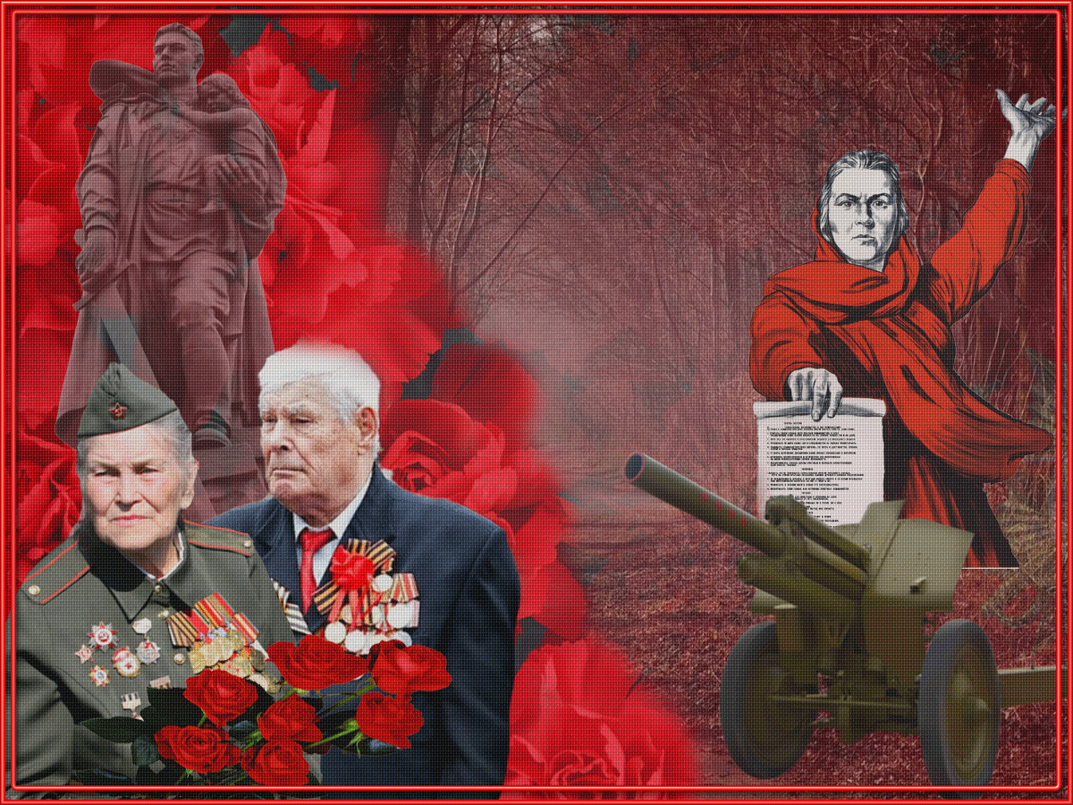
Гипотеза:
Наши деды и прадеды отстояли мир, мы должны сохранять его! Только народ, который знает и помнит свою историю, традиции, героев достоин свободы и независимости.

Slide 5
Цель исследовательской работы: сохранить память об участниках Великой Отечественной войны, изучение биографию и жизненный путь в Великой Отечественной войны Березкина Александра Арсентьевича.
Задачи исследования:
- изучить семейный архив времен Великой отечественной войны;
- разыскать информацию об участии Березкина А.А.в боевых действиях;
узнать дальнейшую судьбу в послевоенные годы.

Slide 6

Методы исследования:
- изучение семейного архива;
- встречи с родственниками;
- обобщение полученных результатов;
- оформление собранного материала в форме презентации для применения в практической деятельности: на НОД, для родственников.

Slide 7
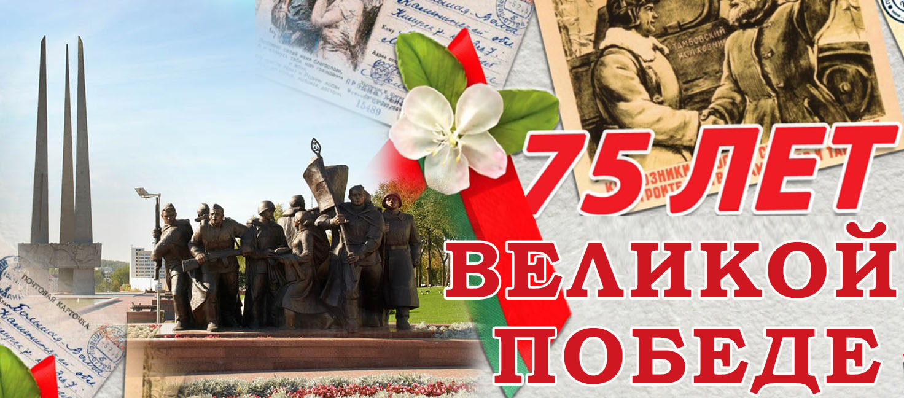
Занимаясь исследовательской работой, достигая поставленной цели, мы нашли материалы, которые впервые опубликованы в рамках проекта «Память народа» официально выложено 425 тысяч архивных документов фронтов. Это оригинальные документы о ходе боевых действий, приказы, доклады командующих, оперативные описания боевой обстановки. Строчки из наградных листов с описаниями подвигов, представлений к наградам- это самое красноречивые свидетельства судеб солдат и офицеров. Мы хотим рассказать о Березкине А.А., предоставить имеющуюся информацию, фото, копию документа.

Slide 8
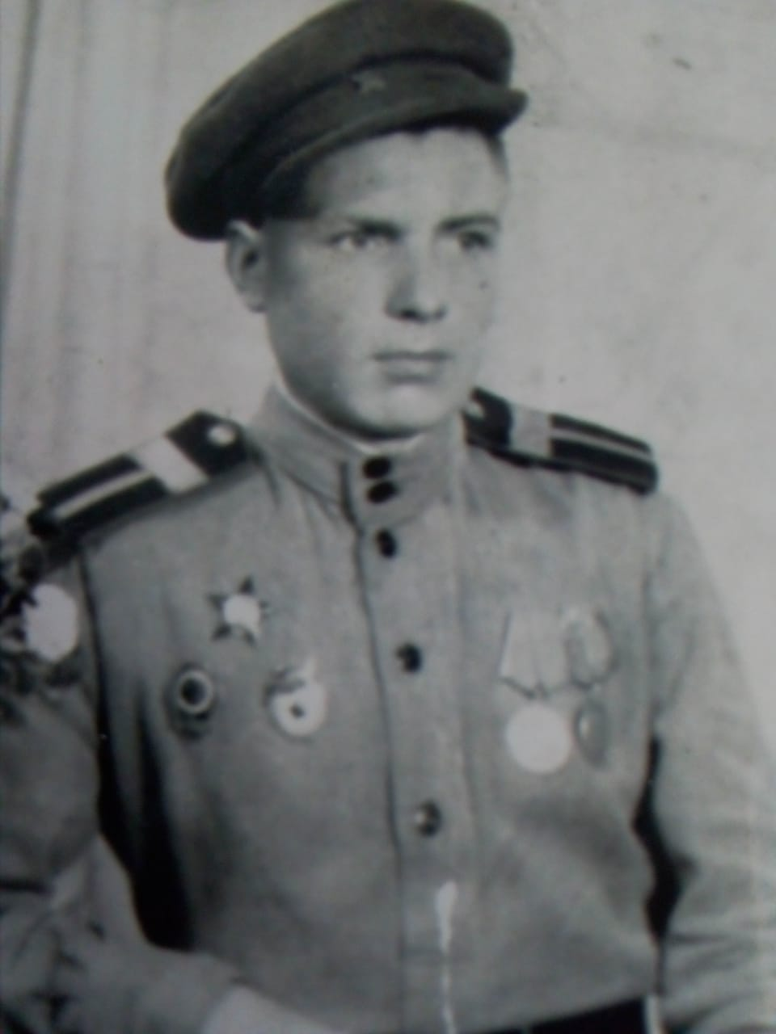
КРАТКАЯ БИОГРАФИЯ
Мой прадедушка Березкин Александр Арсентьевич родился 19 сентября 1923года в крестьянской семье. Окончил четыри класса. Подростком был подсобным рабочим на мельнице. До начала войны помогал отцу по хозяйству и подрабатывал в слесарных мастерских. Там и научился водить трактор.
В 1941году началась Великая Отечественная война. Прадедушке Александру Арсентьевичу – шел восемнадцатый год. Его призвали в армию , в танковую часть. С13 мая 1942года призван Кумарским РВК, Амурской области.

Slide 9
КРАТКАЯ БИОГРАФИЯ
В бою под с. Михайлувка 22.03.44г.тов.Березкин в составе экипажа уничтожил орудие, 3-минамета, 8 повозок с вещевым имуществом и до 30 автоматчиков. Экипаж , в котором находился т.Березкин первым форсировал реки Днепр и Прут и вступил в бой за г.Черновицы.29.03.1944г.его экипаж уничтожил 2 танка , самоходное оружие, 7 автоматчиков и до 35 солдат и офицеров.02.04.1944г.Березкин А.А. достоин награждения (орденом) медалью «За отвагу». В с.Живачув с 19по23 апреля 1944г.отбивая атаки крупных сил танков и пехоты противника тов.Березкин А.А. со своим экипажем уничтожил: танк, 3 орудия, миномет, 4пулемета и до 220 солдат и офицеров. Искусно владея орудием , тов.Березкин 30 апреля отбивая атаку танков и пехоты противника с.Игжиска уничтожил два танка, орудие и до 50 солдат и офицеров. Березкин А.А . Достоин награждения орденом «Красная Звезда» 02.05.1944г.За мужество и отвагу и образцовое выполнение боевых заданий командования достоин награждения орденом «Отечественная война 2степени»09.05.1945г. За время боевых действий тов.Березкин А.А. обеспечивал бесперебойную работу материальной части танка.

Slide 10
КРАТКАЯ БИОГРАФИЯ
За время боевых действий тов.Березкин А.А.обеспечивал бесперебойную работу материальной части танка .Командования 11-гот гвардейского Краснознаменного танкового корпуса, что дало возможность при взятии г.Берлин безприпятственное управление бригадами по радио, а так же будучи командиром орудия т.Березкин А.А. несмотря на трудные условия вовремя боя обеспечивал танк быстрым текущим ремонтом , что не давало возможности в задержке при выполнении боевых заданий командования .Все задания командования выполнил четко и своевременно , как дисциплинированный преданный делу, партии Ленина- Сталина и нашей родины тов.Березкин А.А. заслуживает награждения Орденом «Красная Звезда»04.08.1945г.
Во исполнении Указа Президиума Верховного Совета Союза ССР от 8мая 1945года,комендантом 153 укрепленного Мазурского района , генералом –майором Игнатьевым С.А. в период 18-20 августа 1945года вручена медаль «ЗА ПОБЕДУ НАД ГЕРМАНИЕЙ В ВЕЛИКОЙ ОТЕЧЕСТВЕННОЙ ВОЙНЕ 1941-1945Г.»

Slide 11
В сентябре 1945 года он вернулся домой живой и невредимый .Вся деревня встречала победителей хлебом –солью со слезами на глазах. Отдыхать было некогда, надо было пахать и сеять, помогать отцу и матери по хозяйству .В 1948году женился, в то время он работал вальщиком на заготовки леса. Он воспитал шестерых детей. За трудовую деятельность в 1967году был награжден «Орденом Ленина»
Пусть не будет войны никогда!
Пусть спокойно заснут города.
Пусть сирены пронзительный вой
Не звучит над моей головой.
Ни один пусть не рвется снаряд,
Ни один не строчит автомат.
Оглашают пусть наши леса
Только птиц и детей голоса.
Пусть мирно проходят года,
Пусть не будет войны никогда!
Добрая и вечная память моему деду и всем, кто преумножил вклад в Победу над врагом и восстановление страны в мирное время.
Я горжусь своим прадедом!

Slide 12
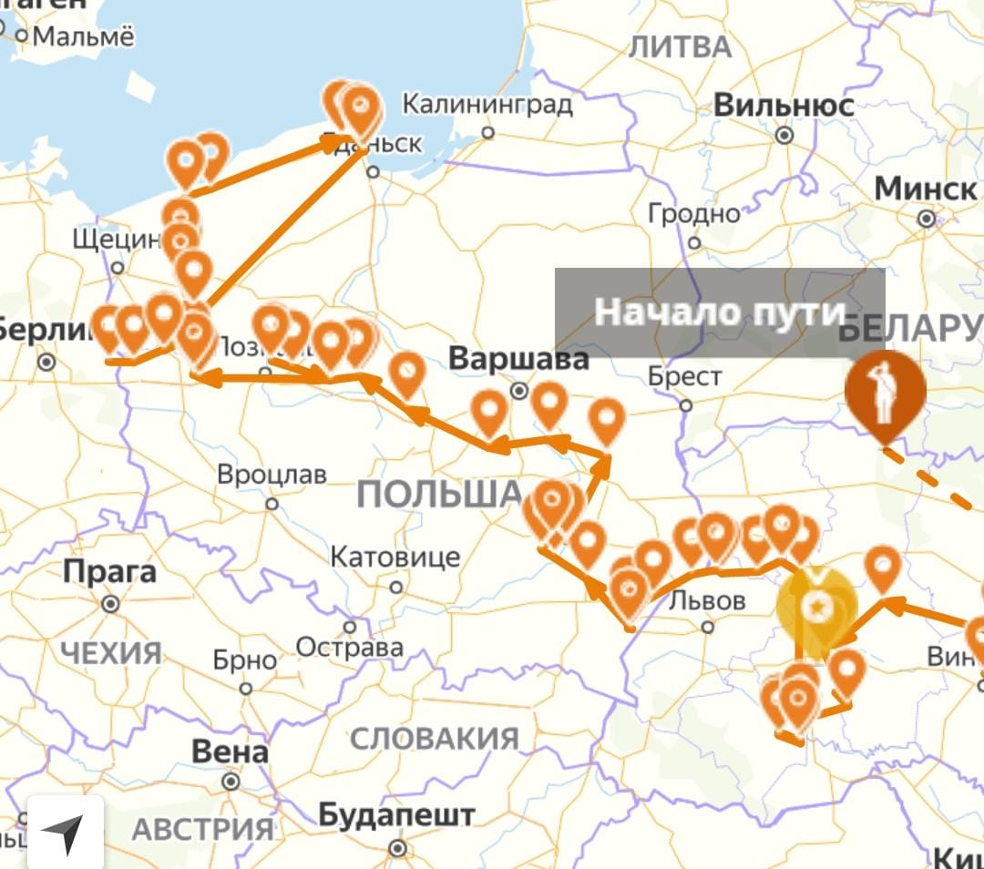
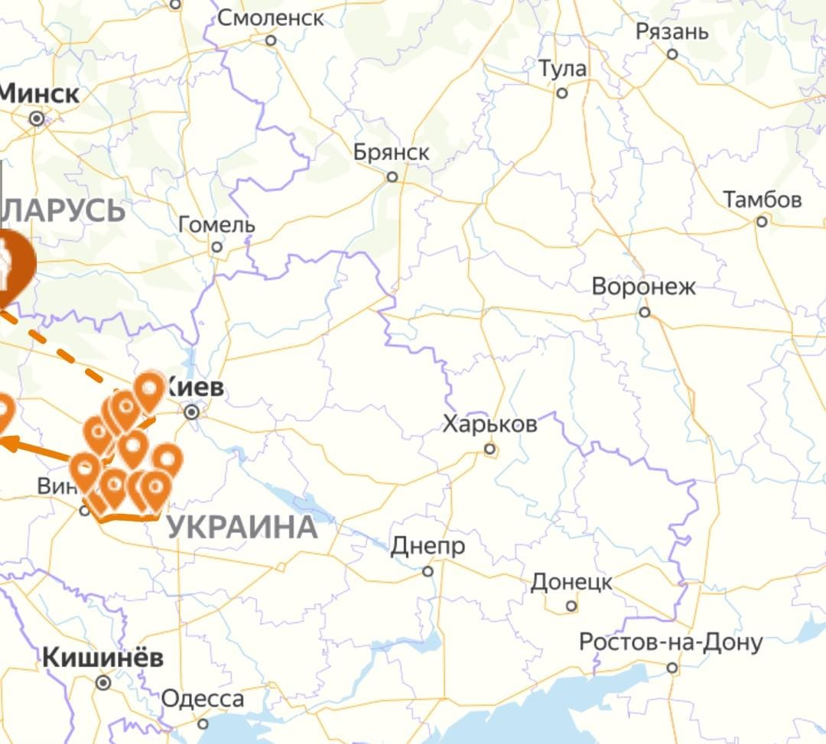
Карта –начало пути

Slide 13
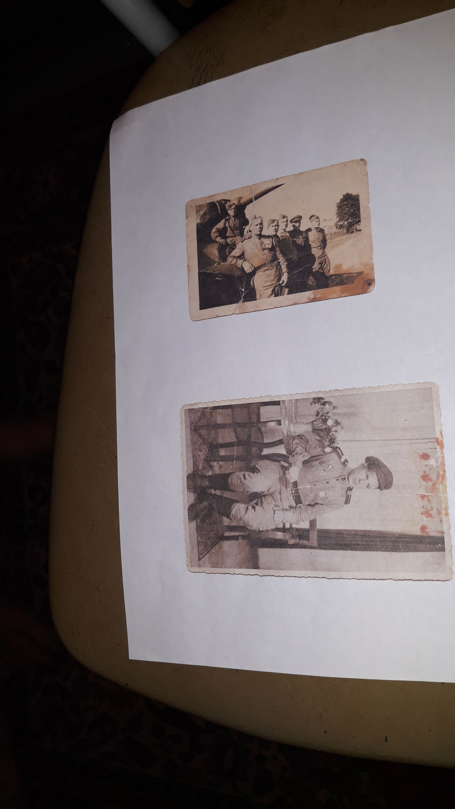
митьбю
Мой прадедушка был на войне
И про нее рассказывал он много,
Как танк сумел гранатой подорвать
И как ходил в атаку из окопа;
Как Белоруссию пришлось освобождать ,
И как с боями шли через Европу.
Как побеждали в тех они боях
И как Берлин солдаты наши брали:
Как над рейхстагом водрузили флаг
И как в тот день все люди ликовали!

Slide 14
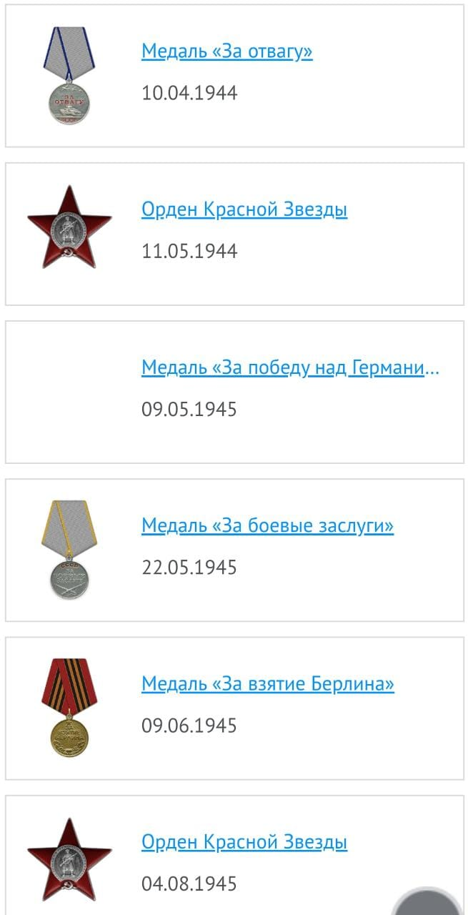
ПОДВИГИ ПРАДЕДА (по материалам сайта «Подвиг народа»)

Slide 15
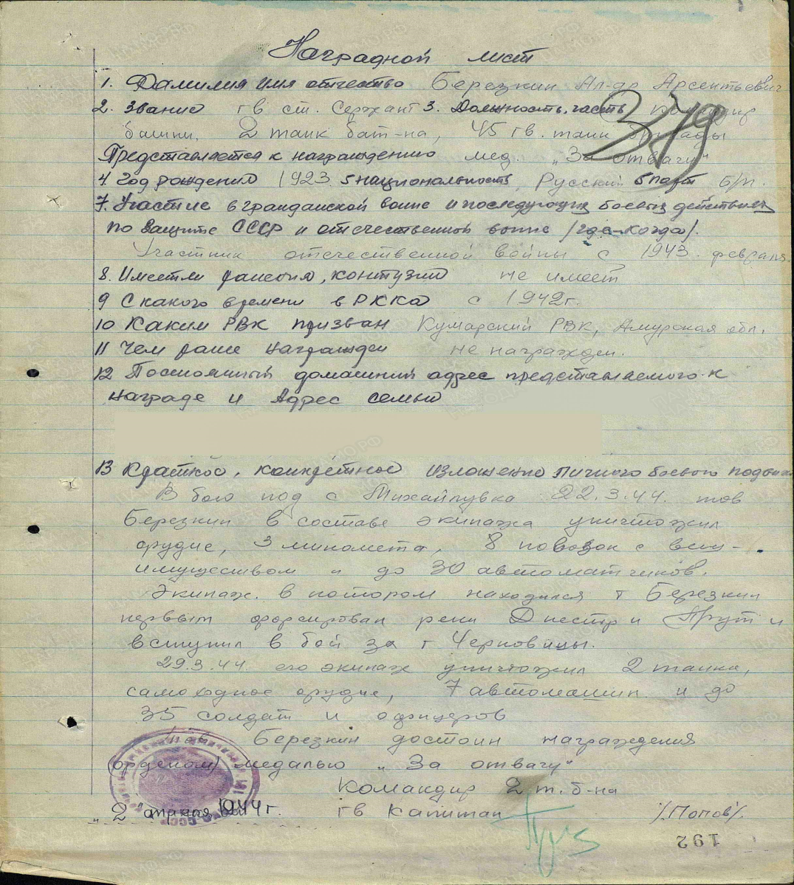
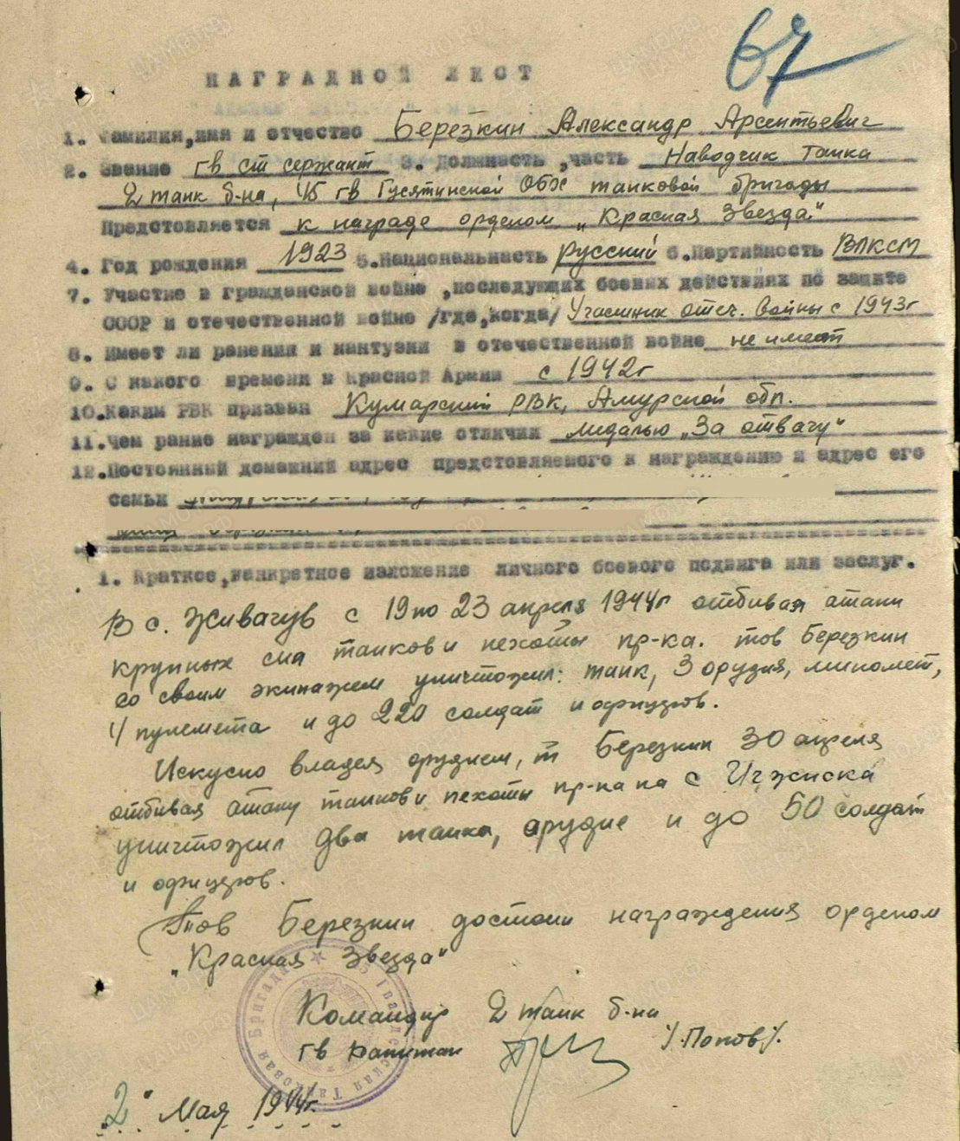

Slide 16
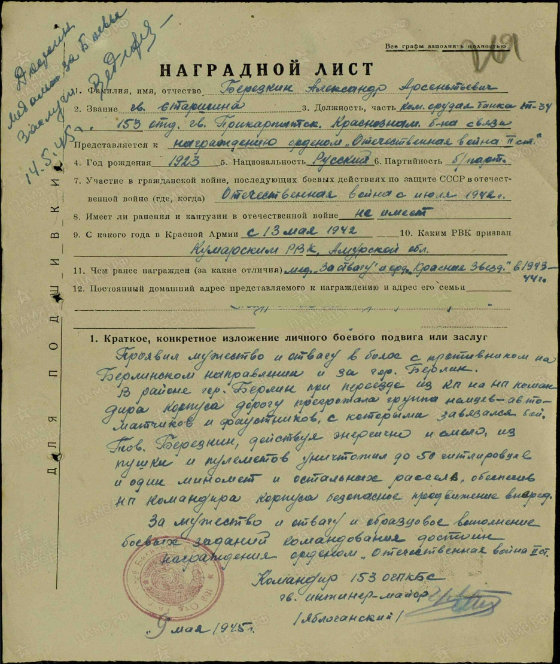

Slide 17
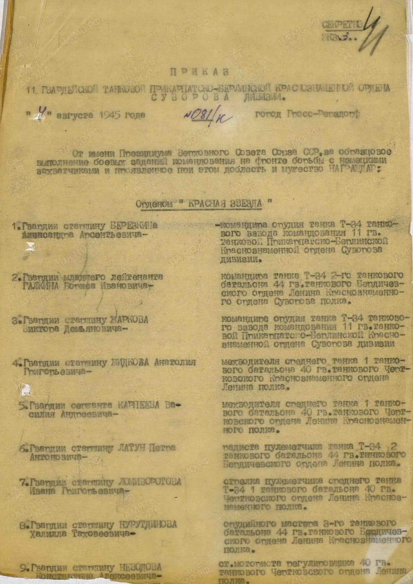
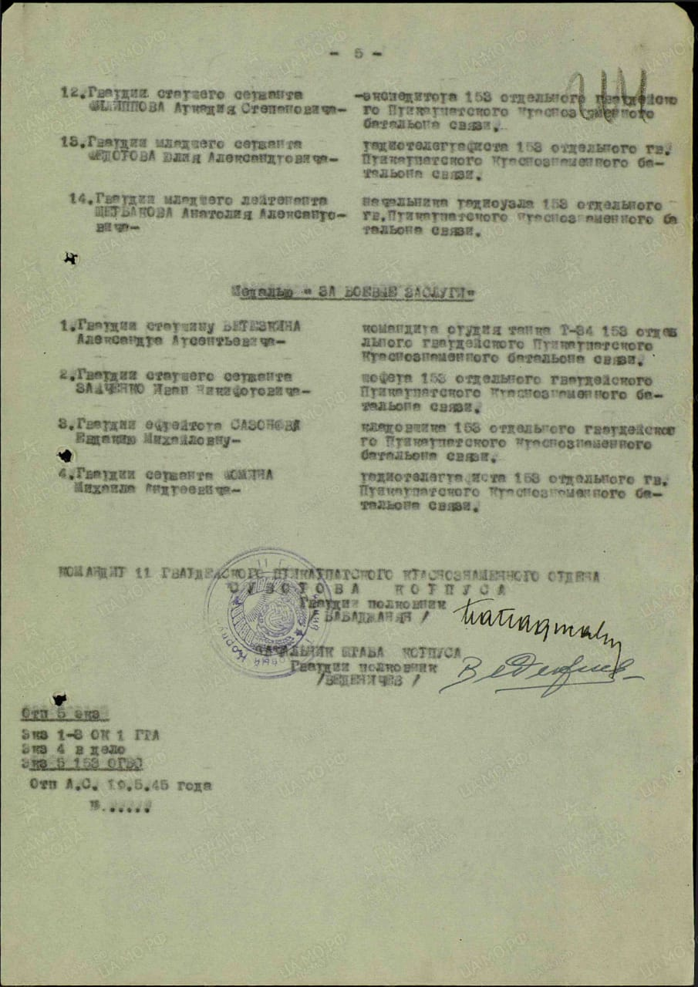

Slide 18
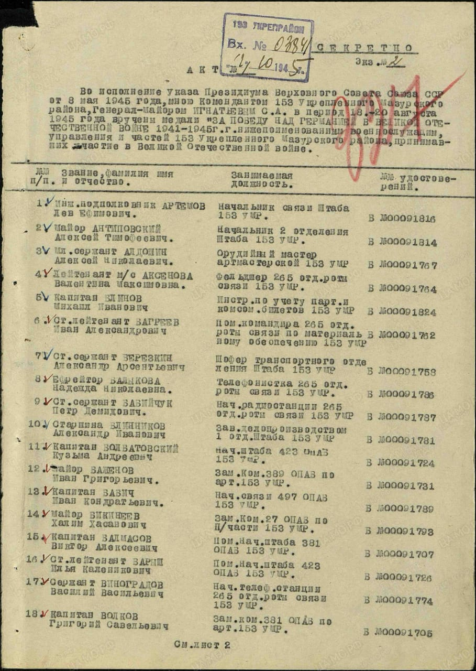
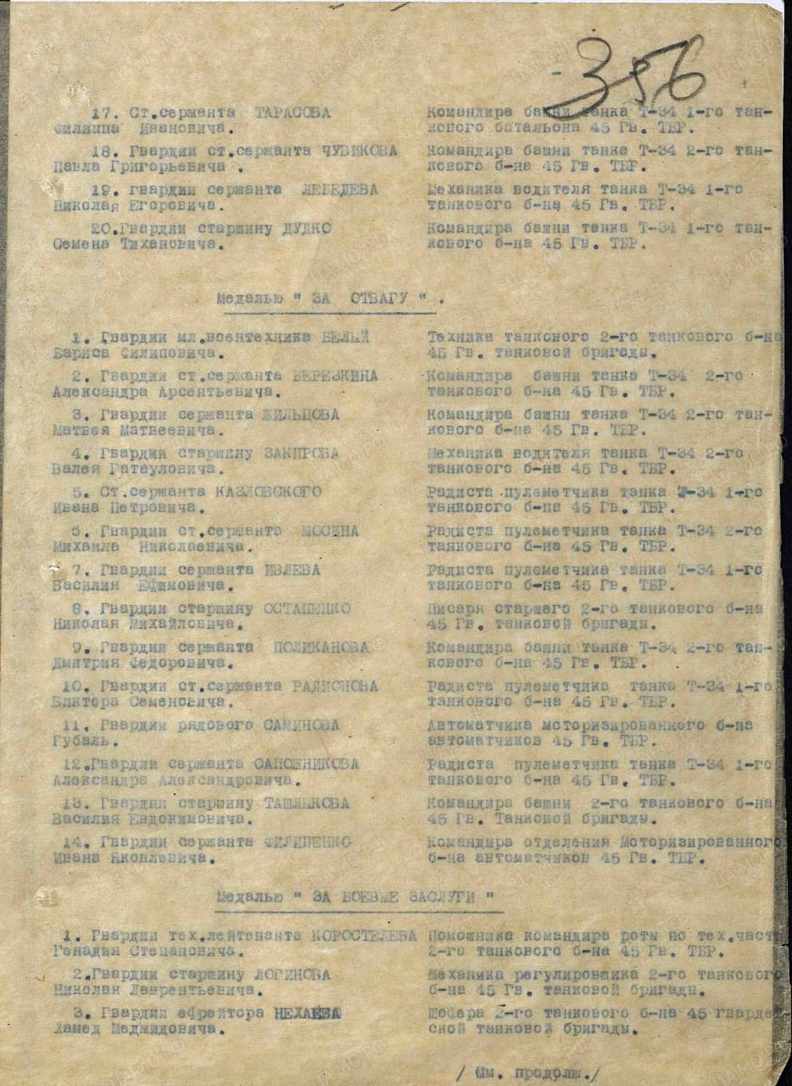

Slide 19
Заключение
Память о прадедушке живёт в сердцах его детей, внуков и правнуков. Мы не имеем права его забыть. Потому что его жизнь – это пример честного служения своему отечеству, народу, нам!
Мы благодарны тебе, солдат – победитель! И земле нашей, израненной, всё вынесшей, но так буйно цветущей этой семидесяти пятой мирной весной.
Отгремели взрывы, отгремели,
Родину спасти они сумели.
Нелегко далась им та победа,
За неё «спасибо» скажем дедам.
Мы, дети XXI века, не хотим жить для войны. Мы хотим учиться в школе, играть с друзьями, петь, веселиться, пускать кораблики по весенним лужам, рисовать, запускать в чистое голубое небо воздушного змея, сажать деревца – словом, светло и радостно жить на Земле.
В заключении нашей исследовательской работы оформили буклет «Мы памяти своей верны», что позволит через информацию поделиться биографией прадедушки Березкина Александра Арсентьевича.

Slide 20
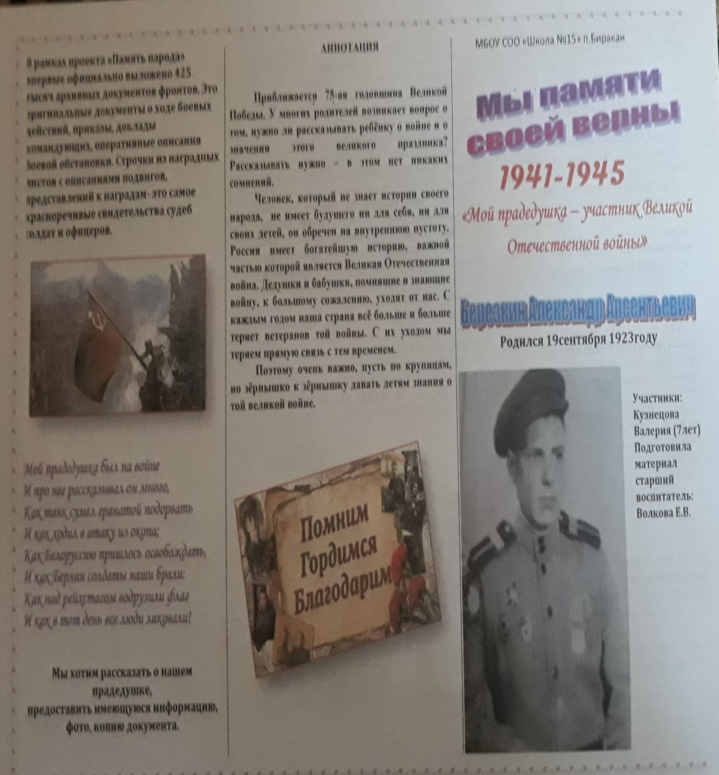
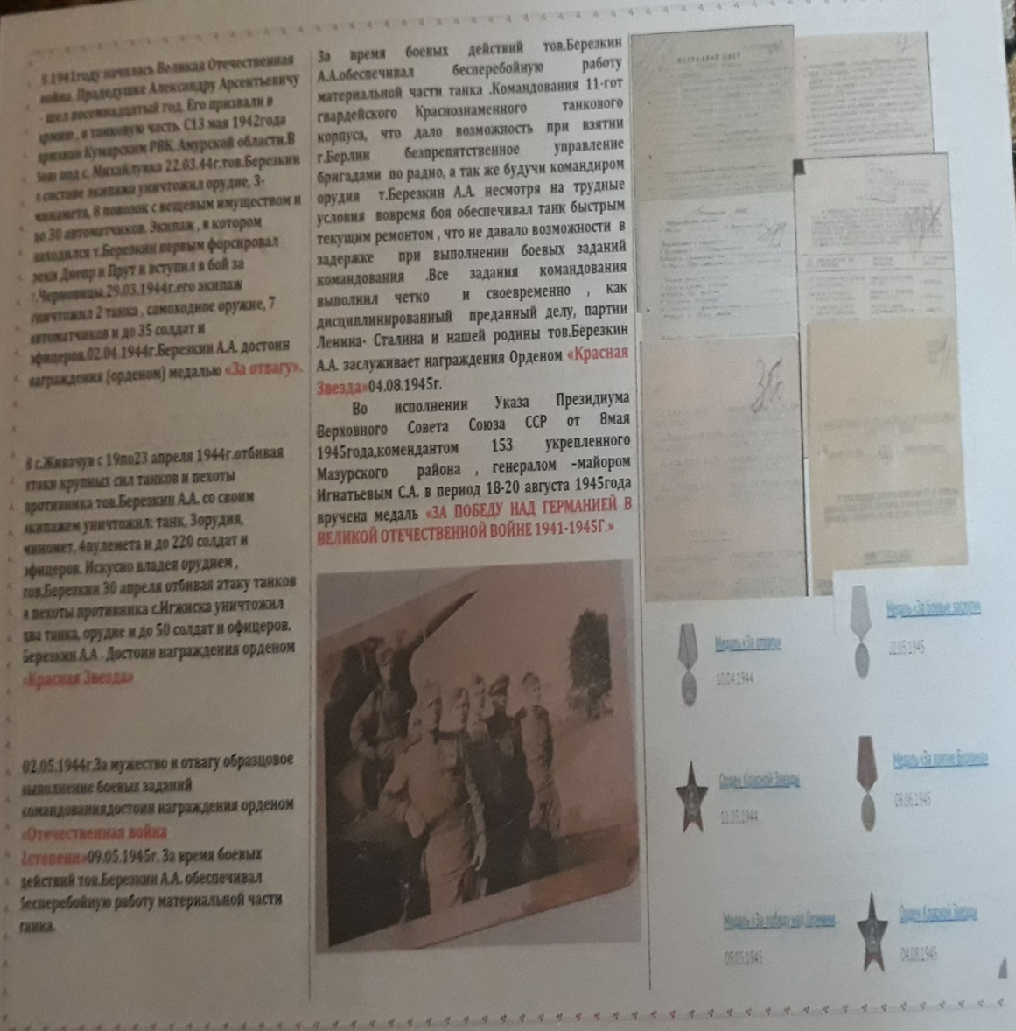

Slide 21


